Slide 1
Федеральная служба по экологическому, технологическому
и атомному надзору
Волжское межрегиональное территориальное управление по надзору за ядерной и радиационной безопасностью
Правоприменительная практика контрольно-надзорной деятельности во II квартале 2019 года

Slide 2
300-летие создание надзора в России
Указом Петра I от 10 ( 23 по н.с.) декабря 1719г. учредил Берг-коллегию (горную коллегию), которая располагала исключительно широкими полномочиями. В сферу ее ведения входили все области горного дела и металлургии от геологоразведочных работ, совершенствования производства, подготовки персонала, закупки продукции, оказания материальной помощи горнопромышленникам до конфискации заводов и рудников у несостоятельных предпринимателей. Дата подписания Петром I этого указа- 23 декабря считается Днем Службы.

Slide 3
300 лет назад началось формирование отечественного государственного надзора, по мере развития промышленности и горного дела виды и функции надзора реформировались, расширялись, и создавались новые виды надзора.
1719-2019

Slide 4
Задачи перед контрольно-надзорными органами
1) выявление факторов риска причинения вреда охраняемым законом ценностям, причин и условий, способствующих нарушению обязательных требований, определение способов устранения или снижения рисков и их реализация;
2) регулярная ревизия обязательных требований и принятие мер к обеспечению реального влияния на уровень безопасности охраняемых законом ценностей комплекса обязательных требований, соблюдение которых составляет предмет конкретного вида государственного контроля (надзора);
3) повышение уровня правовой грамотности и формирование одинакового понимания обязательных требований в соответствующей сфере у всех участников контрольно-надзорной деятельности;
4) оценка состояния подконтрольной среды и установление зависимости видов, форм и интенсивности профилактических мероприятий от присвоенных категорий риска (классов опасности);
5) создание условий для изменения ценностного отношения подконтрольных субъектов к поведению в нормативной среде, для формирования позитивной ответственности за свое поведение, поддержания мотивации к добросовестному поведению.

Slide 5
Цель правоприменительной практики
1) предотвращение риска причинения вреда и снижение уровня ущерба охраняемым законом ценностям вследствие нарушений обязательных требований;
2) предупреждение нарушений обязательных требований в подконтрольной сфере;
3) увеличение доли законопослушных подконтрольных субъектов;
4) устранение существующих и потенциальных условий, причин и факторов, способных привести к нарушению обязательных требований и причинению вреда охраняемым законом ценностям;
5) формирование моделей социально ответственного, добросовестного, правового поведения подконтрольных субъектов.

Slide 6
Под профилактикой рисков причинения вреда охраняемым законом ценностям можно понимать деятельность Волжского МТУ по надзору за ЯРБ Ростехнадзора по реализации мер организационного, информационного, правового и социального характера, направленных на просвещение подконтрольных субъектов по вопросам содержания и порядка применения обязательных требований и стимулирование добросовестного и правомерного поведения подконтрольных субъектов.

Slide 7
Выполняя поставленные задачи по совершенствованию нормативных правовых актов для устранения устаревших, дублирующих и избыточных обязательных требований Ростехнадзором проводится планомерная работа по разработке и совершенствованию нормативных документов в области использования атомной энергии
15 мая 2019 года вступил в силу Административный регламент по предоставлению Федеральной службой по экологическому, технологическому и атомном у надзору государственной услуги по выдаче разрешений на право ведения работ в области использования атомной энергии работникам объектов использования атомной энергии, утвержденный приказом №623 от 19.12.2018. С текстом Административного регламента можно ознакомиться на Официальном интернет портале правовой информации (www.pravo.gov.ru) или на сайте Управления (www.vol-nrs.gosnadzor.ru).

Slide 8
Изменения в процедуре оказания услуги по выдаче разрешений на право ведения работ в области использования атомной энергии работникам объектов использования атомной энергии, в связи с вступлением в силу нового регламента
1. Заявление и прилагаемый комплект документов представляются в Волжское МТУ по надзору за ЯРБ непосредственно или направляются заказным почтовым отправлением с уведомлением о вручении.
2. Не допускается направлять одним сопроводительным письмом несколько заявлений и прилагаемых к ним комплектов документов.
3. Изменились требования к комплектам заявительных документов.
4. Введены новые требования к форме и содержанию сопроводительных писем и заявлений (образцы приводятся в Приложениях к Регламенту).
5. При подаче нескольких заявлений на разные виды деятельности допускается представление заверенных копий медицинских справок.
6. В новом Регламенте время подготовки к проверке теоретических знаний заявителя при выдаче разрешения не закреплено жестким сроком в 20 рабочих дней, и составляет не более 30 рабочих дней с даты оформления извещения до даты проведения проверки.
7. Теперь исключена возможность проведения через месяц повторной проверки теоретических знаний при отрицательном результате первой проверки, т.к. в данном случае комплект заявительных документов должен быть возвращен заявителю в течение 3 рабочих дней; при этом срок повторной подачи заявительных документов не ограничен.
8. Необходимо обратить внимание на изменение срока подачи комплекта заявительных документов при продлении срока действия разрешения – сейчас он составляет 40 календарных дней до окончания срока действия разрешения (вместо 30 календарных дней).
9. Добавлена новая услуга, определяющая порядок исправления допущенных опечаток и ошибок в выданных в результате предоставления государственной услуги документах.

Slide 9
Руководства по безопасности в области использования атомной энергии
В целях содействия соблюдению обязательных требований, изложенных в действующих федеральных нормах и правилах НП-016-15,НП-058-14,НП-067-16,НП-069-14,НП-093-14 разработано и введено в действие во 2 квартале 2019 года руководство по безопасности «Рекомендации по применению метода радионуклидных соотношений для определения содержания сложнодетектируемых радионуклидов в радиоактивных отходах предприятий ядерного топливного цикла» РБ-154-19, утвержденное Приказом Ростехнадзора №137 от 04.04.2019

Slide 10
Выявленные правонарушения при проведении проверочных мероприятий
Количество проверок , проведенных
во 2 квартале 2019году
Выявленные правонарушения
во 2 кв-ле 2018, 2019годах
При проведении 656 КНМ выявлено 132 правонарушений норм и правил в ОИАЭ и требования условий действия лицензий. Следует отметить, что выявленных нарушений в 2 раза меньше, чем за 2 квартал 2018года (было 232 правонарушение при проведении 668 КНМ )

Slide 11
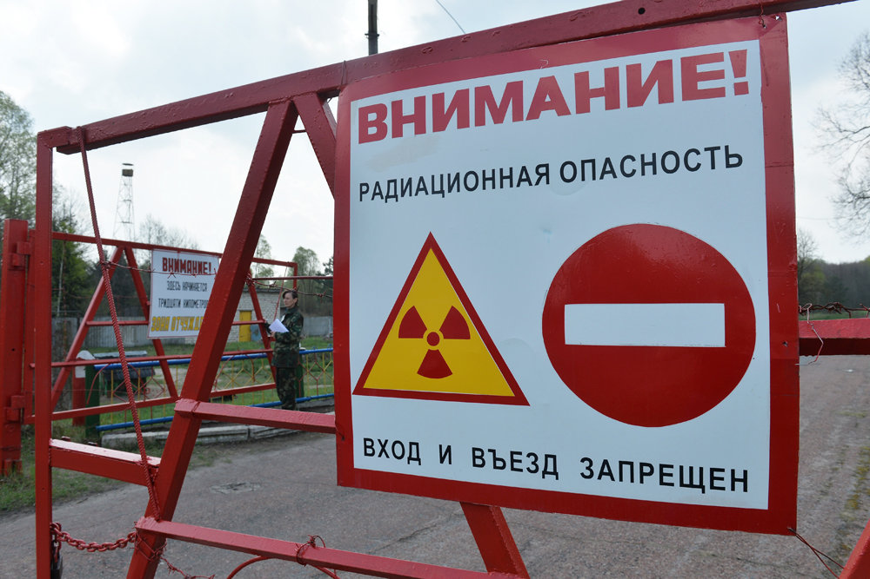
Выявленные правонарушения на радиационно опасных объектах
Типовыми нарушениями на радиационно-опасных объектах являются следующие нарушения обязательных требований:
Нарушения порядка подготовки, повышения квалификации и допуска работников к проведению радиационно опасных работ (32,4%) (отсутствие разрешений на право ведения работ в ОИАЭ, допуск персонала осуществляется с нарушением НТД, не разработан порядок допуска персонала к самостоятельной работе).
Нарушение обязательных требований к разработке, пересмотру документов по обеспечению радиационной безопасности (17,6%) (в основном нарушения касались разработанных ПОК – ПОК не соответствовали требованиям НП-090-11 – разделы не содержали необходимую информацию).
Осуществление деятельности в области использования атомной энергии без соответствующей лицензии (14,7%)

Slide 12
Непосредственными и коренными причинами, приведшими к нарушениям на радиационно опасных объектах
незнание предмета деятельности;
несовершенство системы подготовки персонала;
несовершенство системы ресурсного обеспечения работ;
несовершенство системы обращения с документацией;
несовершенство системы формирования культуры безопасности;
несовершенство системы административного управления.

Slide 13
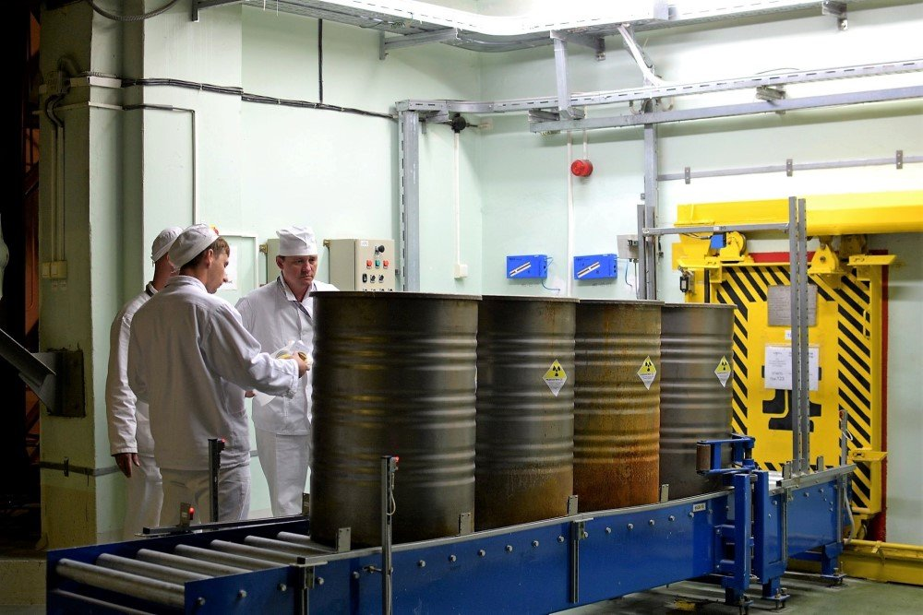
Выявленные правонарушения по учету и контролю ядерных материалов, радиоактивных веществ и радиоактивных отходов
Основными причинами недостатков в учете и контроле ЯМ, РВ и РАО являются:
- не соответствие положения об учете и контроле РВ и РАО п.15 НП-067-16;
- не представление оперативной отчетности в систему государственного учета и контроля.
Непосредственными и коренными причинами, приведшими к нарушениям, являются:
- низкий контроль со стороны руководства
- низкая исполнительность персонала.
Аномалий, утрат и несанкционированного использования ЯМ, РВ и РАО не выявлено

Slide 14
Выявленные правонарушения по надзору за проектированием ОИАЭ, конструированием и изготовлением оборудования для ядерно и радиационно опасных объектов
Непосредственными и коренными причинами, приведшими к нарушениям, являются:
отсутствие процедур;
несовершенство системы административного управления;
несовершенство системы обращения с документацией;
неисполнение должностных функций.
Нарушения требований НП-090-11«Требования к программам обеспечения качества для объектов использования атомной энергии:
- наименование и содержание разделов программы обеспечения качества при изготовлении оборудования не соответствует требованиям действующего нормативного документа;
- не выполняются требования программы обеспечения качества;
Нарушения требований НП-089-15 «Правила устройства и безопасной эксплуатации оборудования и трубопроводов атомных энергетических установок»:
- Анализ КД на соответствие ФНП в ОИАЭ проводится лицом, участвовавшим в разработке КД;
- Программа гидравлических испытаний не содержит необходимых сведений;
- Протокол гидравлических испытаний не содержит необходимых сведений
Нарушения требований НП-104-18 «Сварка и наплавка оборудования и трубопроводов атомных энергетических установок»:
- Технологическая документация на сварку не содержит необходимых сведений.

Slide 15
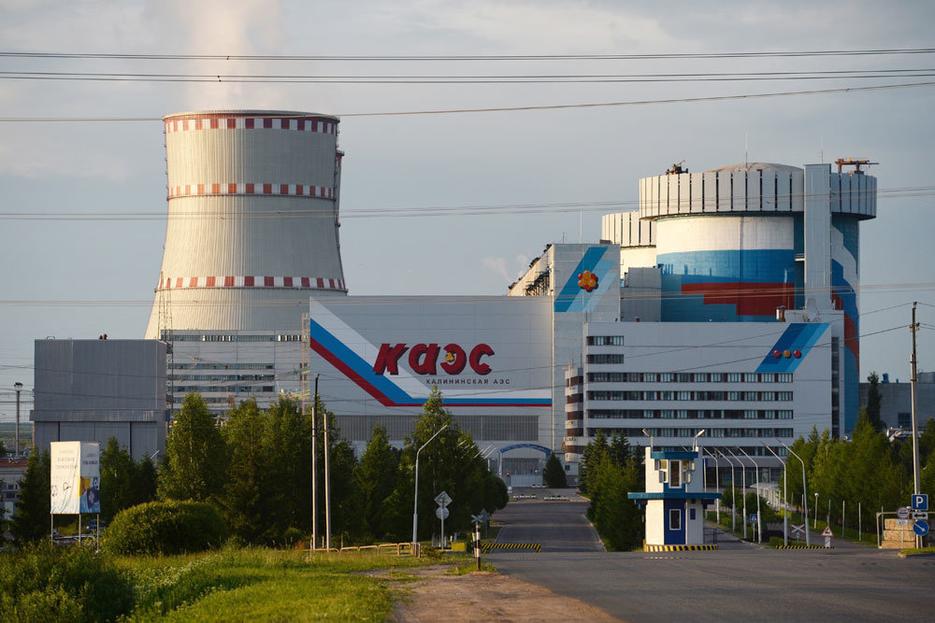
Выявленные правонарушения на атомных станциях и исследовательских ядерных установках
Во 2 квартале 2019 года количество проверок в рамках режима ПГН увеличилось в 1.6 раз по сравнению с аналогичным периодом 2018года. Разное количество проверок объясняется особенностями технологического процесса при эксплуатации АЭС, т.е. во время остановов на проведение плановых предупредительных ремонтов энергоблоков количество проверок в рамках ПНГ увеличивается.
Выявленные нарушения обязательных требований на АЭС и ИЯУ не характеризуются как массовые или типовые и не могли привести к нанесению вреда населению и окружающей среде.
Непосредственными и коренными причинами, приведшими к нарушениям, являются:
- недостаток ведомственного контроля;
- недостаточно полное выполнение требований федеральных норм и правил в ОИАЭ;
- невыполнение ведомственных инструкций, программ.

Slide 16
Нарушения обязательных требований, выявленных при осуществлении федерального государственного надзора в области использования атомной энергии на предприятиях, поднадзорных Волжскому МТУ по надзору за ЯРБ Ростехнадзора во I I квартале 2019 года
Описание нарушения | Нормативный правовой акт, устанавливающий требования | Причины нарушения | Рекомендации Управления по предупреждению этого нарушения
Технологическая документация на сварку не содержат необходимых сведений. | НП-104-18 | Несовершенство системы подготовки персонала, незнание процедуры | Ответственным лицам провести внутренний семинар по разъяснению требований НП-104-18
Анализ КД на соответствие ФНП в ОИАЭ проводится лицом, участвовавшим в разработке КД | НП-089-15 | Несовершенство системы административного управления, несовершенство ресурсного обеспечения работ | Руководству организации необходимо разграничить выполнение должностных обязанностей работников, внести соответствующие изменения в должностные инструкции
Организация в установленный срок не уведомила Отдел инспекций о начале проведения работ по конструированию оборудования для атомных станций количество выявленных нарушений-1 (по результатам анализа документов) | Положение о лицензировании деятельности в области использования атомной энергии | Несовершенство системы административного управления, неисполнение должностных функций | Руководству организаций необходимо усилить контроль за исполнением должностных обязанностей работниками, назначенными ответственными за выполнением условий действия лицензий

Slide 17
Лицензиат не представил в срок до 31 декабря в Отдел надзора и отдел инспекций информацию о выполненных в текущем году работах в области использования атомной энергии, сведения по претензиям и рекламациям от потребителей на изготовленное оборудование, а также информацию по планируемым в следующем за отчетным годом работам количество выявленных нарушений 1 (по результатам анализа документов) | Положение о лицензировании деятельности в области использования атомной энергии | Несовершенство системы административного управления; неисполнение должностных функций | Руководству организаций необходимо усилить контроль за исполнением должностных обязанностей работниками, назначенными ответственными за выполнением условий действия лицензий
Не ведётся учёт газообразных радиоактивных отходов, в виде инертных радиоактивных газов (ИРГ), после фильтровального оборудования в системах (TS 20) спецгазоочистки реакторных отделений АЭС. | п.55 (поз.1) НП-002-15 «Правила безопасности при обращении с радиоактивными отходами атомных станций». | Ненадлежащее исполнение должностных обязанностей со стороны должностного лица, ответственного за ведение централизованного учёта и контроля РАО на АЭС в соответствии с требованиями федеральных норм и правил - начальника цеха по обращению с радиоактивными отходами филиала АО «Концерн Росэнергоатом» | В ходе итогового совещания указано на необходимость дополнительного контроля со стороны руководства АЭС за исполнением должностных обязанностей административно-технического персонала

Slide 18
В пункте 2.43 «Инструкции по эксплуатации. Установка концентрирования сброса воды брызгальных бассейнов» ИЭ.0.VP.ЦОС/01 указано, что промывочные воды установки подлежат очистке на фильтр-прессе и возврату в технологический цикл выше указанной установки. Распоряжением по цеху обеспечивающих систем был изменён технологический режим работы установки концентрирования сброса воды брызгальных бассейнов, в результате чего промывочные воды фильтровального оборудования, загрязненые радионуклидами Н3, Со58, Со60, Мn 54, минуя предусмотренную проектной и эксплуатационной документацией очистку и схему водооборота, направлялись на сброс в колодец промышленно-ливневой канализации. Объемы сбросов составили: в марте месяце - 744 м3 (содержание Н3 39258 Бк/кг), в апреле - 720 м3 (содержание Н3 39463 Бк/кг). | П.1.2.21 . НП-001-15. «Общие положения обеспечения безопасности атомных станций. | Ненадлежащее исполнение должностных обязанностей со стороны должностного лица – руководителя цеха обеспечивающих систем, ответственного за соблюдение ФНП в области использования АЭ | В ходе итогового совещания указано на необходимость дополнительного контроля со стороны руководства АЭС за исполнением должностных обязанностей административно-технического персонала
Инструкция по действиям персонала в аварийных ситуациях разработана без учета требований НП-014-2016 в части определения категории нарушений, порядке расследования и учета нарушений, отчетности о нарушениях (2 нарушения) | пп. 4, 22 НП-014-16 | 1. Несовершенство системы подготовки персонала 2. Незнание предмета деятельности руководителями объекта, руководителями подразделений | 1. Организовать работу по пересмотру Инструкции по действиям персонала в аварийных ситуациях. 2. Внутренним документов определить периодичность пересмотра инструкций в случае ввода в действие новых норм и правил в области использования атомной энергии

Slide 19
Отсутствует Перечень должностей работников, обязанных иметь разрешения Федеральной службы по экологическому, технологическому и атомному надзору на право ведения работ в ОИАЭ при выполнении функциональных обязанностей в области использования атомной энергии, утвержденный генеральным директором. (1 нарушение) | пп. 2 ПП РФ № 240 от 03.03.1997 | 1. Несовершенство системы подготовки персонала 2. Незнание предмета деятельности руководителями объекта, руководителями подразделений | 1. Организовать изучение ответственными лицами требований нормативных документов в области использования атомной энергии. 2. Назначить ответственное лицо за разработку Перечня должностей работников организации, обязанных иметь разрешения Ростехнадзора на право ведения работ в ОИАЭ при выполнении функциональных обязанностей в области использования атомной энергии
При проведении работ в области использования атомной энергии применяли радиационные источники, на которые действие имеющейся лицензии не распространялись (2 нарушения) | Ст.26. Федерального закона от 21.11.1995 № 170-ФЗ «Об использовании атомной энергии» Условия действия лицензии | 1. Несовершенство системы подготовки персонала 2. Незнание предмета деятельности руководителями объекта, руководителями подразделений 3. Не внесены изменения в УДЛ. 4. Несовершенство системы административного управления | 1. Организовать изучение ответственными лицами требований нормативных документов в области использования атомной энергии. 2. До приобретения радиационных источников проводить анализ условий действия имеющейся лицензии на право осуществления деятельности в ОИАЭ, в случае необходимости – направлять заявление на внесение изменений в УДЛ в МТУ, выдавшее лицензию.
Не представлена в установленный в УДЛ срок в Управление и Отдел инспекций (не переоформлено) копия решения о признании организации пригодной эксплуатировать радиационные источники или пункт хранения и осуществлять собственными силами или с привлечением др. организаций деятельность по эксплуатации и выводу из эксплуатации радиационного источника или пункта хранения (1 нарушение) | Условия действия лицензии | 1. Несовершенство системы подготовки персонала 2. Незнание предмета деятельности руководителями объекта, руководителями подразделений | 1. Организовать изучение ответственными лицами требований нормативных документов в области использования атомной энергии. 2. Заблаговременно (до окончания срока действия Свидетельства о признании организации пригодной эксплуатировать объекты использования атомной энергии) направлять заявление в соответствующий орган регулирования для получения Свидетельства

Slide 20
Программы обеспечения качества не соответствуют требованиям нормативного документа, а именно: - не введена в действие по предприятию; - отсутствуют требования к частным ПОК на каждом этапе жизненного цикла ОИАЭ; - не установлен порядок пересмотра ПОК (не реже 1 раза в 5 лет) и внесения в нее необходимых изменений и дополнений; - не содержит краткую информацию о СМК (включая область ее применения, сведения о сертификате соответствия СМК установленным требованиям, сроке его действия, ссылки на документированные процедуры СМК, используемые при разработке и выполнении ПОК); - в разделе «Управление персоналом» отсутствуют сведения по разработке, выполнению, анализу и корректировке программ подготовки, переподготовки, повышения квалификации и проверки знаний и (или) аттестации персонала; ведению документации (записей) по управлению персоналом. Раздел не содержит положение об обязательном наличии в должностных инструкциях персонала и (или) в других документах организации требований к обязанностям персонала, его квалификации, объемам знаний и навыков; - раздел «Производственная деятельность» не содержит сведений об обеспечении аварийной готовности на ОИАЭ; - раздел «Аудиты» не содержит описание порядка проведения аудитов (проверок) выполнения разработанной ПОК, а также ПОК подрядных (субподрядных)организаций, предусматривающего: планирование аудитов (проверок) выполнения ПОК; создание комиссии из компетентных и независимых от проверяемой деятельности специалистов; разработку критериев оценки результативности выполнения ПОК; оценку результативности выполнения ПОК в соответствии с установленными критериями; документирование результатов аудита (проверки) выполнения ПОК; рассмотрение результатов проведения проверки и оценки результативности выполнения ПОК руководством организации и, при необходимости, подготовку, выполнение и контроль выполнения планов корректирующих и предупреждающих действий (2 нарушения) | п.12 НП-090-11 | 1. Несовершенство системы подготовки персонала 2. Незнание предмета деятельности руководителями объекта, руководителями подразделений | 1.Организовать изучение ответственными лицами требований нормативных документов в области использования атомной энергии. 2. Организовать работу по проведению анализа имеющиеся в организации ПОК на предмет соответствия требованиям нормативных документов, при необходимости – приведения в соответствии с нормативными документами.

Slide 21
Не соблюдаются требования документов действующей системы обеспечения качества и требования, установленные в имеющейся в организации «Программы обеспечения качества» в области использования атомной энергии: - аудиты (проверки) выполнения и оценки результативности программы обеспечения качества не осуществляются; - отсутствуют задокументированные результаты проверок: отчеты, а также графики проведения аудитов (2 нарушения) | п. 5, НП-090-11; Условия действия лицензии | 1. Несовершенство системы подготовки персонала 2. Незнание предмета деятельности руководителями объекта, руководителями подразделений | 1. Организовать изучение ответственными лицами требований нормативных документов в области использования атомной энергии. 2. Организовать своевременное проведение аудитов (проверок) и оформление их результатов.
Отсутствует Перечень должностей работников, обязанных иметь разрешения Федеральной службы по экологическому, технологическому и атомному надзору на право ведения работ в ОИАЭ при выполнении функциональных обязанностей в области использования атомной энергии, утвержденный генеральным директором. (1 нарушение) | пп. 2 ПП РФ № 240 от 03.03.1997 | 1. Несовершенство системы подготовки персонала 2. Незнание предмета деятельности руководителями объекта, руководителями подразделений | 1. Организовать изучение ответственными лицами требований нормативных документов в области использования атомной энергии. 2. Назначить ответственное лицо за разработку Перечня должностей работников организации, обязанных иметь разрешения Ростехнадзора на право ведения работ в ОИАЭ при выполнении функциональных обязанностей в области использования атомной энергии

Slide 22
Осуществление деятельности в области использования атомной энергии без соответствующей лицензии Ростехнадзора (5 нарушения) | ст. 26 Федерального закона от 21.11.1995 170-ФЗ «Об использовании атомной энергии» | 1. Несовершенство системы административного управления. 2. Незнание предмета деятельности. 3. Неготовность исполнителей и контролирующих лиц. 4. Несовершенство системы подготовки персонала | 1.В случае планирования продолжения (начала) осуществления деятельности в области использования атомной энергии заблаговременно (не менее, чем за 6 месяцев до окончания срока действия имеющейся лицензии Ростехнадзора, или до начала осуществления деятельности в ОИАЭ) направить в Ростехнадзор заявление с комплектом обосновывающих документов на получение лицензии. 2. В случае невозможности своевременного получения лицензии на право осуществления деятельности в области использования атомной энергии (до истечения срока действия имеющейся лицензии) организации необходимо заблаговременно принять соответствующие меры по передаче радиационных источников на временное хранение в иную организацию, имеющую соответствующую лицензию Ростехнадзора.
Не представлена в установленный в УДЛ срок в Управление и Отдел инспекций в Республике Башкортостан (не переоформлено) копия решения о признании организации пригодной эксплуатировать радиационные источники или пункт хранения и осуществлять собственными силами или с привлечением др. организаций деятельность по эксплуатации и выводу из эксплуатации радиационного источника или пункта хранения (1 нарушение) | Условия действия лицензии | 1. Несовершенство системы подготовки персонала 2. Незнание предмета деятельности руководителями объекта, руководителями подразделений | 1. Организовать изучение ответственными лицами требований нормативных документов в области использования атомной энергии. 2. Заблаговременно (до окончания срока действия Свидетельства о признании организации пригодной эксплуатировать объекты использования атомной энергии) направлять заявление в соответствующий орган регулирования для получения Свидетельства
Организация в установленном порядке не сообщила в Волжское МТУ по надзору за ЯРБ Ростехнадзора сведения об изменениях данных, ранее указанных в уведомлении об осуществлении деятельности по эксплуатации радиационных источников, содержащих в своём составе только радионуклидные источники четвёртой и пятой категории радиационной опасности (1 нарушение) | П.14. Правил регистрации организаций, осуществляющих деятельность по эксплуатации радиационных источников, содержащих в своём составе только радионуклидные источники четвёртой и пятой категории радиационной пасности (утверждены постановлением Правительства РФ от 19.11.2012 № 1184 | 1.Не определены и не формализованы полномочия и обязанности персонала объекта. 2.Не назначен исполнитель. 3.Несовершенство системы административного управления. | 1. Назначить ответственного за своевременность информирования МТУ, в котором зарегистрирована организация, об изменениях данных, ранее указанных в уведомлении об осуществлении деятельности по эксплуатации радиационных источников, содержащих в своём составе только радионуклидные источники четвёртой и пятой категории радиационной опасности 2. Организовать изучение ответственными лицами требований нормативных документов в области использования атомной энергии.

Slide 23
Предостережения о недопустимости нарушения обязательных требований
Объявление предостережения о недопустимости нарушения обязательных требований представляет собой профилактическую меру. Общие условия объявления предостережения определены Законом № 294-ФЗ, а порядок его составления и направления, подачи юридическим лицом, индивидуальным предпринимателем возражений на предостережение и их рассмотрения, уведомления об исполнении предостережения установлен постановлением Правительства Российской Федерации от 10 февраля 2017 г. №166.
Предостережение о недопустимости нарушения обязательных требований может быть объявлено в случае:
1) непосредственное выявление признаков допущенных или готовящихся нарушений контрольно-надзорным органом в ходе реализации мероприятий по контролю, осуществляемых без взаимодействия с подконтрольными субъектами;
2) обращения и заявления граждан и их объединений (за исключением обращений и заявлений, авторство которых не подтверждено);
3) информация, поступившая от органов государственной власти, органов местного самоуправления;
4) информация из средств массовой информации.
Объявление предостережения о недопустимости нарушения обязательных требований может служить альтернативой решению о проведении внеплановой проверки, но не решению о возбуждении дела об административном правонарушении. Если контрольно-надзорный орган располагает данными, свидетельствующими о совершении подконтрольным субъектом административного правонарушения, он обязан инициировать возбуждение дела об административном правонарушении.

Slide 24
Краткий обзор предостережений о недопустимости нарушений обязательных требований, направленных Управлением во II квартале 2019 года
Информация о нарушении обязательных требований, | Предложенные меры по обеспечению соблюдения обязательных требований
Организация не зарегистрирована в соответствии с требованиями статьи 36.1 Федерального закона «Об использовании атомной энергии» от 21.11.1995 № 170-ФЗ как организация, осуществляющая деятельность по эксплуатации радиационных источников, содержащих в своем составе только радионуклидные источники четвертой и пятой категории радиационной опасности в порядке, установленном "Правилами регистрации организаций, осуществляющих деятельность по эксплуатации радиационных источников, содержащих в своем составе только радионуклидные источники четвертой и пятой категорий радиационной опасности", утвержденных постановлением Правительства РФ от 19.11.2012 № 1184 | Организации принять соответствующие меры по обеспечению соблюдений указанных требований, а также направить в ОИ уведомление об исполнении предостережения в срок, не позднее установленного срока
Нарушение ст. 14 Федерального закона «Об обращении с радиоактивными отходами и о внесении изменений в отдельные законодательные акты Российской Федерации» от 11.07.2011 N 190-ФЗ, в соответствии с требованиями которой обращение с радиоактивными отходами могут осуществлять организации, имеющие разрешения (лицензии) на право ведения работ в области использования атомной энергии | Организации принять соответствующие меры по обеспечению соблюдений указанных требований, а также направить в ОИ уведомление об исполнении предостережения в срок, не позднее не позднее установленного срока
п. 81 «Основные правила учета и контроля радиоактивных веществ и радиоактивных отходов в организации» НП-067-16 п. 21 Приказа Госкорпорации «Росатом» от 28.09.2016 № 1/24-НПА «Об утверждении форм отчетов в области государственного учета и контроля радиоактивных веществ, радиоактивных отходов и ядерных материалов, не подлежащих учету в системе государственного учета и контроля ядерных материалов, активность которых больше или равна минимально значимой активности или удельная активность которых больше или равна минимально значимой удельной активности, установленной федеральными нормами и правилами в области использования атомной энергии, порядка и сроков представления отчетов» - выявлено 6 подобных предостережений. Все выявленные предостережения допущены организациями эксплуатирующими источники только 4 и 5 категории опасности | Представить необходимую информацию в систему государственного учета и контроля РВ и РАО
Notes:
Волжским межрегиональным территориальным управлением по надзору за ядерной и радиационной безопасностью Федеральной службы по экологическому, технологическому и атомному надзору во 2 квартале 2019года было объявлено 9 предостережений подконтрольным субъектам

Slide 25
СРАВНИТЕЛЬНЫЕ ПОКАЗАТЕЛИ АДМИНИСТРАТИВНЫХ МЕР во 2 кв-ле 2018,2019 года
Наименование показателя | По видам надзора |  |  |  |  |  |  |  | Всего
 | РОО | ЯТЦ | АС | ИЯУ | УиК | ФЗ | ПК и ИО | ГСН
Количество административных наказаний, наложенных по итогам проверок | (9) 15 | (2) - | (3) 2 | (1) - | (1) 7 | (1) 8 | (2) 4 | (0) 0 | (19) 36
Общая сумма наложенных административных штрафов тыс.руб., в том числе: | (530) 1459,3 | (-) - | (50) 160 | (30) - | (-) 1110 | (-) 600 | (-) 220 | (-) - | (610) 3549,3
Из них, на должностное лицо | (30) 76,3 | (-) - | (20) 160 | (30) - | (-) 60 | (-) 60 | (-) 20 | (-) - | (80) 376,3
Из них на юридическое лицо | (500) 1383 | (-) - | (30) - | (-) - | (-) 1050 | (-) 540 | (-) 200 | (-) - | (530) 3173

Slide 26
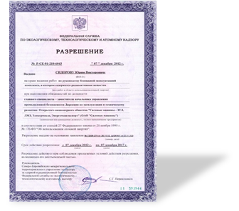
ПРЕДОСТАВЛЕНИЕ ГОСУДАРСТВЕННЫХ УСЛУГ ПО ЛИЦЕЗИРОВАНИЮ ДЕЯТЕЛЬНОСТИ В ОБЛАСТИ ИСПОЛЬЗОВАНИЯ АТОМНОЙ ЭНЕРГИИ И ВЫДАЧЕ РАЗРЕШЕНИЙ
Лицензирование деятельности в области ИАЭ:
Поступило на рассмотрение 60 заявлений
Принято решений об отказе в рассмотрении заявлений - 4
Выдано лицензий – 45
Выдача разрешений на право ведения работ в области ИАЭ работникам ОИАЭ:
Поступило на рассмотрение 274 заявлений
Отказано в рассмотрении заявления -59(неполное представление документов)
Выдано разрешений – 259
Регистрация организаций, осуществляющих деятельность по эксплуатации РИ, содержащих в своем составе только радионуклидные источники четвертой и пятой категорий радиационной опасности
Подано уведомлений –12
Зарегистрировано организаций –8
Отказано в рассмотрении -3 (недостоверность и неполнота представленных в уведомлении сведений).

Slide 27
БЛАГОДАРЮ ЗА ВНИМАНИЕ!

